Slide 1

基础数据结构
ruanxingzhi

Slide 2
intro
栈，队列，链表
并查集
hash表
简易分块
堆

Slide 3
线性表
栈、队列、链表

Slide 4
洗碗问题
小止是餐厅里的洗碗工w
每天都有堆积如山的盘子需要她洗。她每次从这叠盘子里面取出最顶上的那一个，然后把它洗干净，放到别的地方。
恰饭的人源源不断，所以需要洗的盘子也源源不断地送过来。每次来了新的盘子，都会被放在那叠盘子的最顶上。
如何用一个数组模拟这叠盘子？

Slide 5
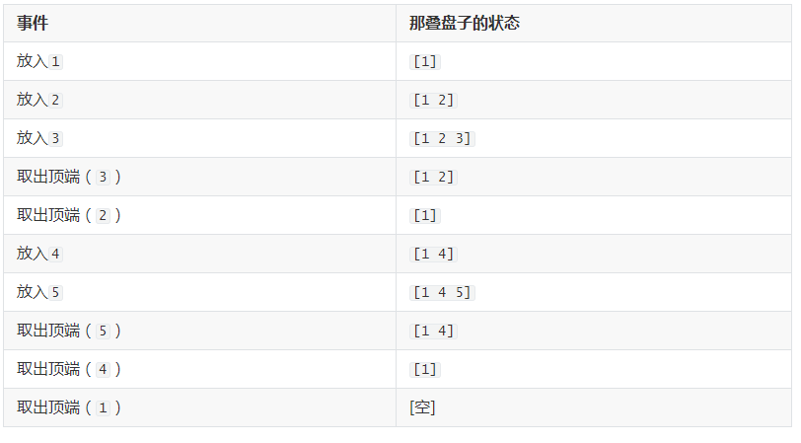
洗碗问题

Slide 6
栈的性质
我们发现：盘子都是从顶端进、从顶端出，所以如果x比y晚进入这叠盘子，那么x一定在y之前离开。
这个性质可以表达为“后进先出”。它是栈的本质。
栈(stack) : LIFO(Last in first out)表

Slide 7
生活中的栈
电梯
超载了之后要后入先出。这是一个栈。

Slide 8
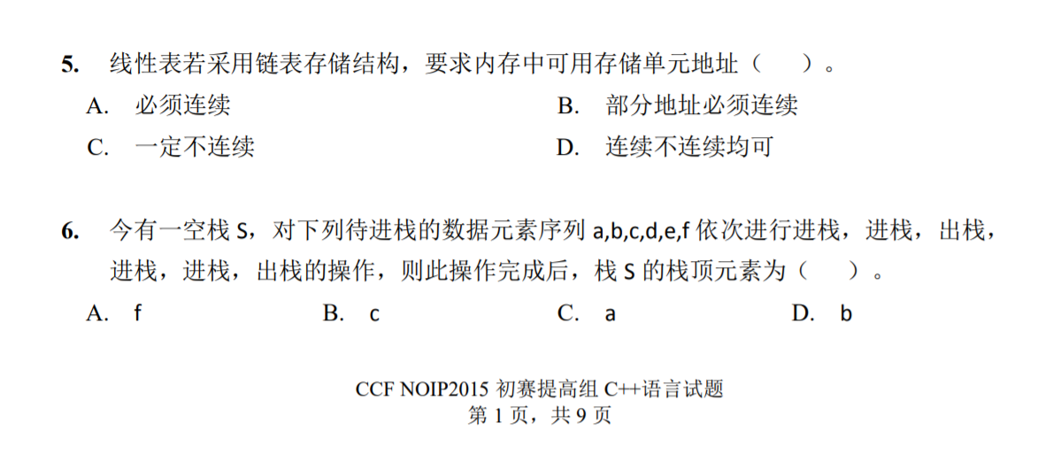
初赛一题

Slide 9
实现栈
int s[100005],tot=0;
#define push(x) s[++tot]=x
#define pop tot--
#define size tot
#define top s[tot]

Slide 10
括号匹配问题
给定一个字符串，这个字符串由()[]{}这六个字符构成。如果所有的括弧都可以匹配上，那么就说这个字符串合法，否则非法。下面给一些例子：
[({})]：合法。
[([]){}[]]{}：合法。
{{}：非法。
([)(])：非法。
我们的任务是写一个程序，判断给定字符串是否合法。

Slide 11
括号匹配问题
让我们人脑验证以下的字符串是否可以匹配：
[({})]
()[]()
[([]){}[]]{}
{{}
([)(])

Slide 12
括号匹配问题
我们用一个栈来维护当前所有没有匹配的括号.
当新加入一个括号的时候：
1.如果是左括号，则把这个括号入栈.
2.如果是右括号，则看栈顶是否能和这个右括号匹配，如果可以的话则弹栈，否则这个括号序列不能匹配.

Slide 13
括号匹配问题
让我们用算法验证以下的字符串是否可以匹配：
[({})]
()[]()
[([]){}[]]{}
{{}
([)(])

Slide 14
栈与函数调用
foo(4)的调用过程是怎样的？
void foo(int x)
{
if(x==1 || x==2) return;
foo(x-1);
foo(x-2);
}

Slide 15
后缀表达式
https://www.luogu.org/problemnew/show/P1449

Slide 16
排队问题
小止是个收银员w
小止面前有很长很长的队伍。小止总是帮排在最前面的人来结账；源源不断地有人过来，排在队伍的最后面。
如何用一个数组模拟这个队伍？

Slide 17
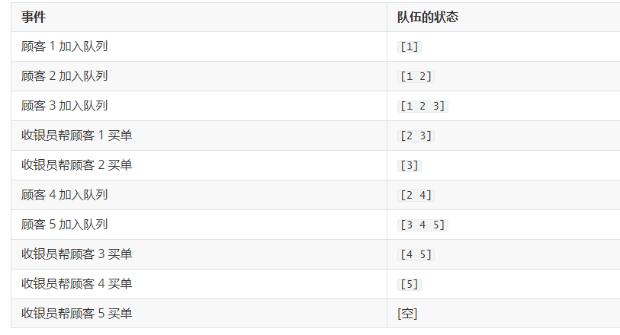
排队问题

Slide 18
队列的性质
队列的本质是：越先来的，越早办完事离开。
队列(queue) : FIFO(First in first out)表.

Slide 19
生活中的队列
排队
符合“先来后到”规则的全都是队列。
洛谷日报
审核通过的文章，将会加入队列。
每次洛谷日报取队首的文章发布。

Slide 20
实现队列
int s[100005],fnt,end;
#define push(x) s[++end]=x
#define pop fnt++
#define front s[fnt]
#define size end-fnt+1

Slide 21
循环队列
刚才的队列耗费大量空间。
如何尽量利用起来s[100005]这么多空间？

Slide 22
yyy审题解
洛谷用户越来越多，提交的题解也非常多。
yyy负责审核题解，她应该利用栈的顺序来审核，还是利用队列？

Slide 23
约瑟夫问题
一群小朋友坐成一个圈，已经按照顺时针 1...n 编号。从 1 号小朋友开始报数，报到 k 的小朋友出局；下一个小朋友继续从 1 开始报。显然，游戏进行到最后，场上只会剩下一个小朋友。此时这个小朋友获胜。我们的问题是，给定n和k，问被淘汰的n-1个小朋友出局的顺序。
数据范围：n,k<=1000

Slide 24
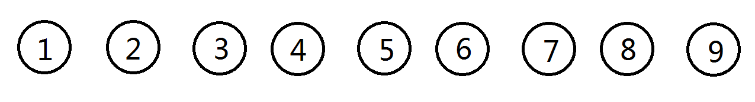
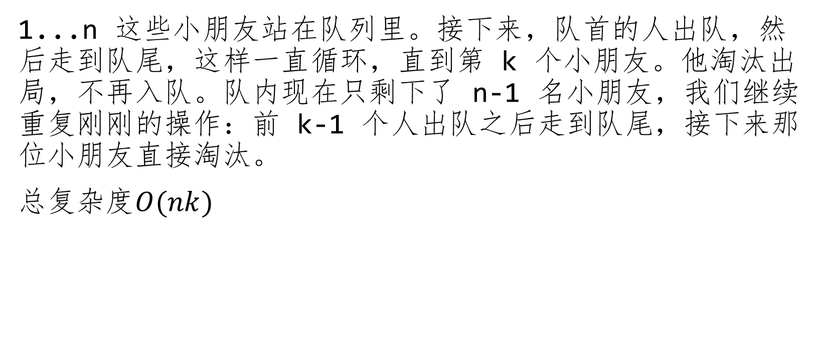
约瑟夫问题
1...n 这些小朋友站在队列里。接下来，队首的人出队，然后走到队尾，这样一直循环，直到第 k 个小朋友。他淘汰出局，不再入队。队内现在只剩下了 n-1 名小朋友，我们继续重复刚刚的操作：前 k-1 个人出队之后走到队尾，接下来那位小朋友直接淘汰。
总复杂度$O(nk)$

Slide 25
栈和队列
如何利用两个栈实现一个队列？

Slide 26
洛谷FMT
月黑风高夜，一大群人排成一排，围观洛谷大厦。
次日，每个人都只记得自己右手边站的是谁。
如何利用这些信息，恢复出昨晚的排队顺序？
e.g. 1-4 2-5 3-2 4-3 5-none

Slide 27
链表
链表的本质：相邻元素相连接。
单向链表
双向链表
循环链表

Slide 28
链表操作
单链表如何实现：
任意查询 (例如：查询某元素的后继是谁)
任意插入 (在任意指定位置插入元素)
连接两个单链表

Slide 29
初赛一题

Slide 30
初赛一题
ref. 初赛题.html

Slide 31
并查集 & hash表

Slide 32
亲戚
https://www.luogu.org/problemnew/show/P1551

Slide 33
染色法
最开始，每个人都有自己的颜色。
若知道了A和B是亲戚：
如果A与B同色，则不管；
否则将所有颜色为B的人染成A的颜色。
对于询问操作，只需要判断A和B是否为同一颜色。

Slide 34
改进
我们可以不去执行染色操作，而是给B设置一个标记指向A，说明它应该被染成A的颜色。
例如：
Link 1 2
Link 2 3
Link 2 4
Link 1 5
最后：bin[1]=1,bin[2]=1,bin[3]=2,bin[4]=2
1
2
5
3
4

Slide 35
并查集
这样，我们可以通过查询bin数组，来知道点x最后应该被染成什么颜色。
那么我们应对Ask询问就很简单了：去找A,B各自的颜色，然后判断这两个颜色是否相同。
如果相同，就有亲属关系；如果不同，就没有。

Slide 36
并查集
把本题抽象一下，将有亲属关系的人视为集合。
把一个集合的bin最终指向的那个元素，称为这个集合的代表。
可以发现，我们实现了这样一个功能：
Union 将两个（不相交的）集合合并
Find 查询一个元素所在集合的代表（进而可以实现Ask）

Slide 37
并查集
并查集能帮助我们做很多事。
例如：一张图，可以在城市中修双向道路；随时询问某两个城市是否可以相互抵达。
这个问题也可以用union/find这两个操作来解决。

Slide 38
时间复杂度
想一想，并查集的最坏时间复杂度？
连成一条链。

Slide 39
路径压缩
我们发现，对于每个点，我们的目的是：找到它最终需要被染成什么颜色。
我们之前的过程是，迭代地去找代表元素。
现在，我们添加一个回溯过程：把链上所有的点的bin值，直接指向最终的代表元素。
正确性明显没问题。而且一条长链在这个操作之后，会被直接拆掉，从而降低了复杂度。

Slide 40
例题
https://www.luogu.org/problemnew/show/P3367

Slide 41
问题
你有一些朋友，每个朋友都有一个身份证号(13位，全是数字)。
需要支持两个操作：
添加一个新朋友
给定身份证号，问这个人是不是你的朋友。

Slide 42
暴力I
直接把朋友的身份证记在表上，询问的时候查表。
如何优化？
用数据结构维护这张表；或者利用算法高效查找。

Slide 43
暴力II
首先，如果id不是身份证号那么多位，而是只有6位，可以怎么办？
开一个w[1000000]，如果有人的id为x则把w[x]记为1.
查询的时候，直接去看w[x]即可。
如果值域是身份证那么大呢？

Slide 44
取模
我们还是开一个数组，大小为p.
Add操作：w[id%p]=1.
Ask操作：看w[id%p]是否为1.为1则认为是朋友。

Slide 45
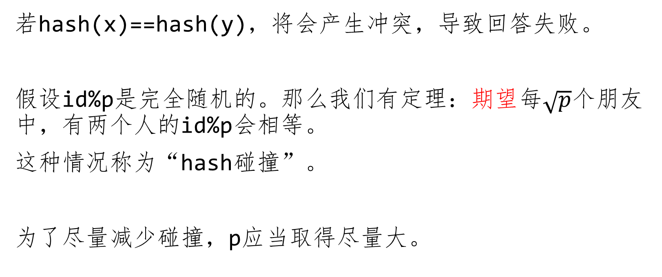
hash冲突
若hash(x)==hash(y)，将会产生冲突，导致回答失败。
假设id%p是完全随机的。那么我们有定理：期望每$\sqrt{p}$个朋友中，有两个人的id%p会相等。
这种情况称为“hash碰撞”。
为了尽量减少碰撞，p应当取得尽量大。

Slide 46
解决hash冲突
解决冲突的办法：
线性探测法
平方探测法
拉链法（最常用）

Slide 47
双模数hash
我们也可以换一种方法来减少碰撞：取两个模数p1,p2.
当且仅当这两个模数同时认为此人是我们的朋友，我们才回答YES.
采用双模数（甚至三模数），会显著降低碰撞概率。

Slide 48
关于p
这个p一般要取质数。
给出一个很简单的例子：如果p取6，偶数模6只会有三种取值，那么w数组只有三位被利用；如果p取5，那么w数组的每一位都会被利用起来。
w数组有效的位数越多，越不容易产生碰撞。
这可以理解为稀释了碰撞概率。

Slide 49
简易分块

Slide 50

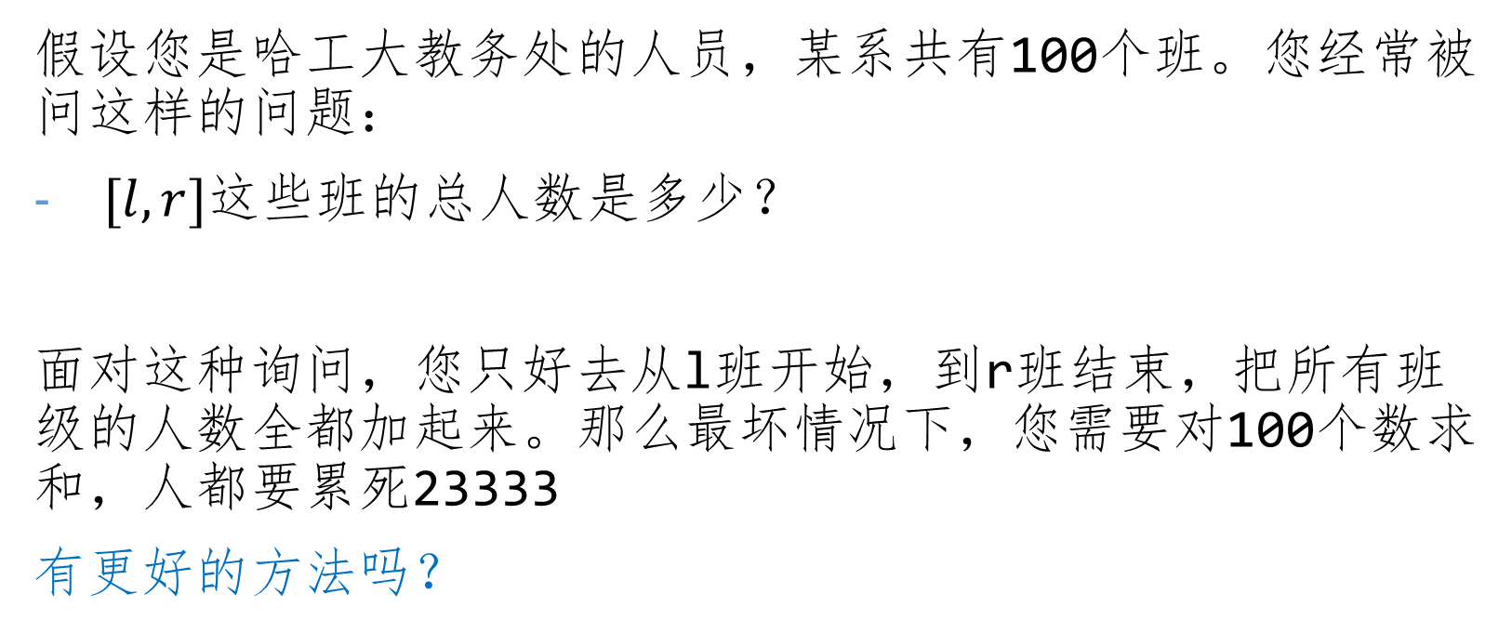
教务处的工作
假设您是哈工大教务处的人员，某系共有100个班。您经常被问这样的问题：
$[l,r]$这些班的总人数是多少？
面对这种询问，您只好去从l班开始，到r班结束，把所有班级的人数全都加起来。那么最坏情况下，您需要对100个数求和，人都要累死23333
有更好的方法吗？

Slide 51
分块
您可以在小本子上记录下10个值：
[1,10]班的人数之和、[11,20]班的人数之和……
利用这些预先计算好的信息，如何加速每次查询？
最坏情况下，现在每次查询需要对多少个数求和？
如果有10000个班级，块的大小应该如何调整？

Slide 52

过程淘汰
传说哈工大的学生很容易被退学，这给阁下的管理带来了很大的麻烦。
现在您需要应对两个操作：
退学 x x班有一个人退学了
询问 l r 问[l,r]这些班的总人数
如何让我们刚刚的分块策略，支持这些操作？
每次退学的时候，修改一下小本子上的值就行！

Slide 53
分块
分块是将整个区间分成若干块，维护整块的信息，以加速查询。
分块维护区间和、积
分块维护区间max/min

Slide 54

分块
需要实现：快速查找一个点所在的块、快速查找一个块的起点和终点。
分块策略：设块大小为$T$，则$x$在$⌊x/T⌋$这个块。

Slide 55
例题
https://www.luogu.org/problemnew/show/P3372

Slide 56

区间众数
给定序列a，有1w次询问，每次询问区间[l,r]的众数。
要求复杂度比$O(n^{2})$快就行。

Slide 57
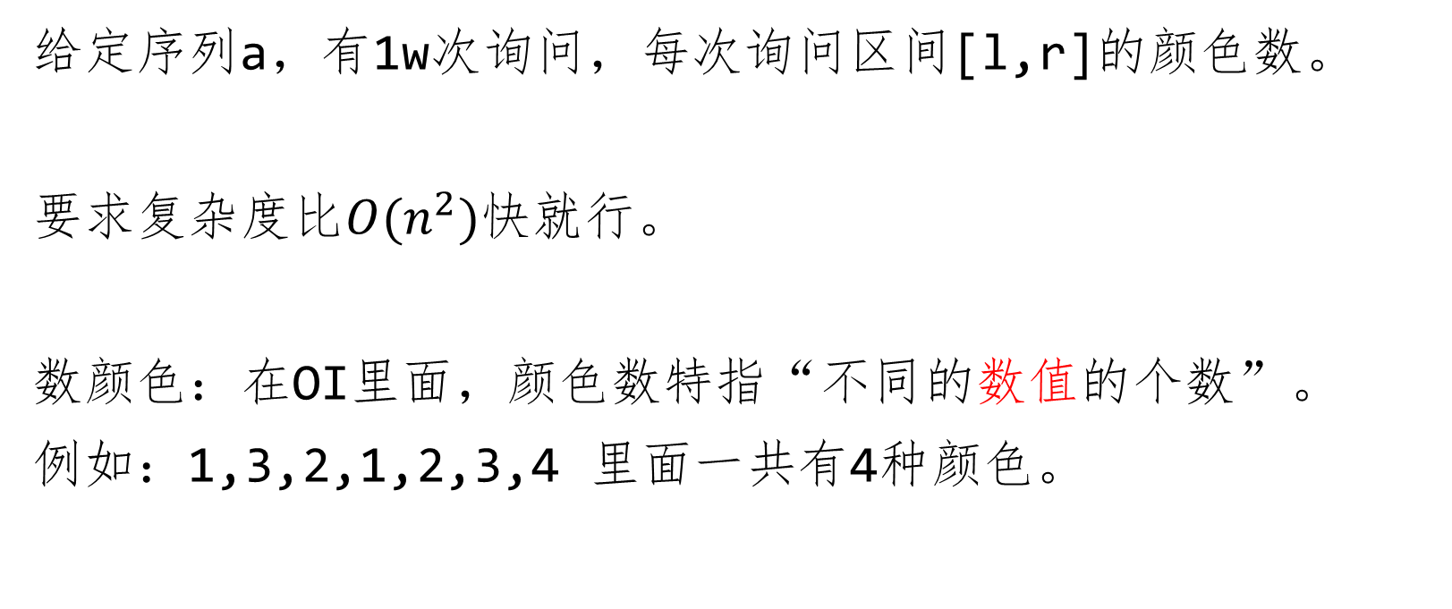
区间数颜色
给定序列a，有1w次询问，每次询问区间[l,r]的颜色数。
要求复杂度比$O(n^{2})$快就行。
数颜色：在OI里面，颜色数特指“不同的数值的个数”。
例如：1,3,2,1,2,3,4 里面一共有4种颜色。

Slide 58
单调栈 & 单调队列

Slide 59
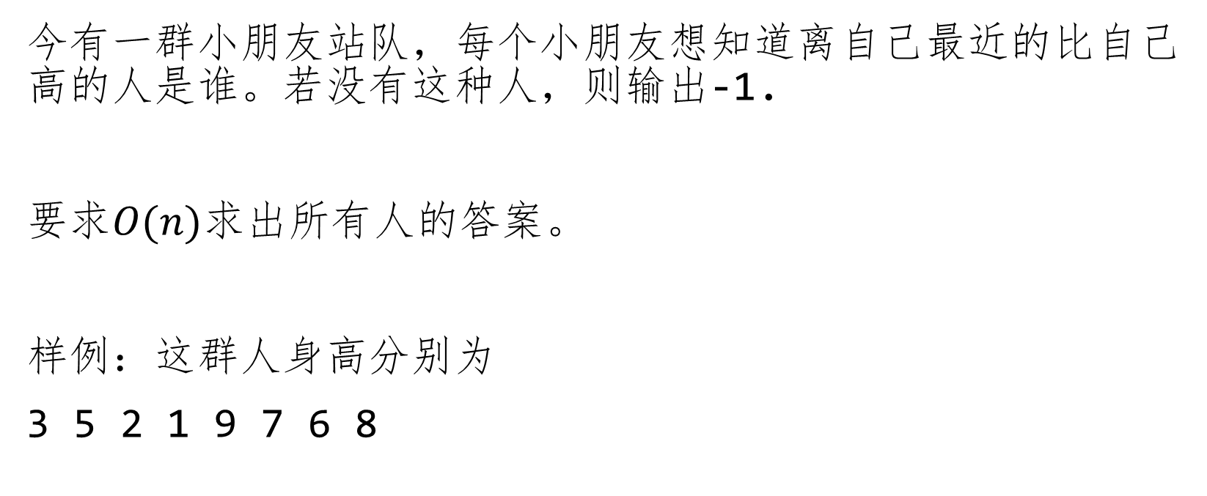
what’s your problem
今有一群小朋友站队，每个小朋友想知道离自己最近的比自己高的人是谁。若没有这种人，则输出-1.
要求$O(n)$求出所有人的答案。
样例：这群人身高分别为
3 5 2 1 9 7 6 8

Slide 60
拆分
我们把问题拆成两个小问题：对于每个小朋友，需要知道
在她前面的，离她最近的比她高的人是谁
在她后面的，离她最近的比她高的人是谁
我们发现它们是同一种问题。这是因为：如果解决了第一个问题，那么把这群人翻转一下，立刻就能解决第二个问题。
如何解决第一个问题？

Slide 61
分析
每个小朋友能看到哪些人？
没有被挡住的
哪些人没有被挡住？

Slide 62
手玩样例
3 5 2 1 9 7 6 8

Slide 63
栈
我们从前往后扫这个序列，拿一个栈维护当前的小朋友能看到的人。
对于每一个小朋友：
把栈里面比她低的人全都弹出去
目前的栈顶就是答案
把这个小朋友加入栈

Slide 64
模拟样例
3 5 2 1 9 7 6 8

Slide 65
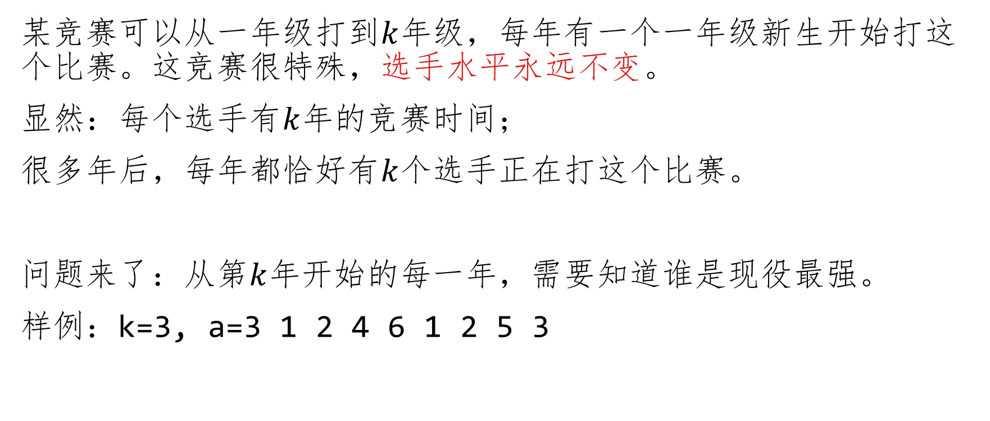
another question
某竞赛可以从一年级打到$k$年级，每年有一个一年级新生开始打这个比赛。这竞赛很特殊，选手水平永远不变。
显然：每个选手有$k$年的竞赛时间；
很多年后，每年都恰好有$k$个选手正在打这个比赛。
问题来了：从第$k$年开始的每一年，需要知道谁是现役最强。
样例：k=3, a=3 1 2 4 6 1 2 5 3

Slide 66
手玩样例
3 1 2 4 6 1 2 5 3

Slide 67
单调队列
如果一个人比你强，还比你小，那你就打不过她了。
nmd, wsm?
因为你没退役的时候，她肯定也没退役
所以你永远不可能是现役最强
泥永无出头之日

Slide 68
单调队列
我们考虑每一年，拿一个队列来维护“有可能成为现役最强”的选手。对于每一年，干这些事：
把队列末端所有比新选手菜的人弹掉
把队首已经退役的选手弹掉
此时的队首就是这一年的答案
把新选手加入队列

Slide 69
模拟样例
3 1 2 4 6 1 2 5 3

Slide 70
环上最大子段和
https://ac.2333.moe/Problem/view.xhtml?id=1593

Slide 71
END
rxz@luogu.org

